Slide 1
Любили в детстве сказки?
Сколько волшебства и приключений они нам несли!
А хотите заглянуть в своё подсознание через сказку?
Внимательно посмотрите на картинку с 9 самыми популярными волшебными предметами — сказочными ресурсами:

Slide 2
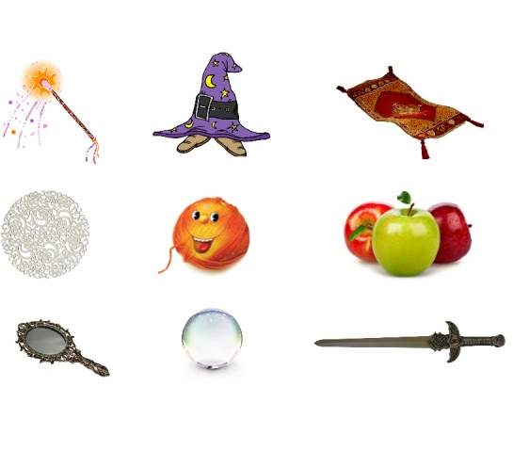

Slide 3
И выберите на картинке к тесту последовательно 2 волшебных предмета-артефакта.
1. Первый волшебный артефакт: Тот который Вам очень сейчас необходим.
2. Второй волшебный артефакт: Тот, без которого вы точно можете обойтись.
Ваш первый выбор сказочного предмета — это тот ресурс, те его качества, которые есть в вашей психике, но которые в себе Вы не принимаете по каким-то причинам. Или не верите, что им обладаете.
Ваш второй выбор сказочного предмета — это тот ресурс, те его качества, которые Вы не можете присвоить и ищите в своем партнере. Это то, что как раз вам и не достает, но очень нужно для превращения Вашей жизни в счастливую сказку.

Slide 4
Интерпретация
Волшебная Палочка. Уверенность в своих силах. Умение решать стоящие перед Вами задачи — быстро и качественно. Прямолинейность, творческий подход. Добродушие и позитивное отношение к жизни.
Шапка-Невидимка. Умение блефовать и проявлять известную изворотливость в достижении целей. Нестандартный, порой очень смелый подход — любите и умеете решать задачу с конца. Чувство юмора и ироничность.
Ковер-Самолет. Быстрота и гибкость ума. Умеете взлететь над задачей и посмотреть на нее как бы сверху. Любите решать проблемы в команде. Умеете быть мягким и пушистым, когда вам чего-то нужно от других.
Скатерть-Самобранка. На каждую задачу у вас даже не два и не три, а десятки решений, которые Вы выкладываете как козырные карты на стол. Вы очень плодовиты на идеи и умеете быстро создать плацдарм для решения проблемы, и так же быстро свернуть свои действия.
Волшебный Клубок. Вы очень быстро находите путь к любой проблеме, и указываете на него. Но предпочитаете вдохновлять и вести за собой, предпочитая действия по решению задачи отдавать на исполнение другим людям.

Slide 5
Молодильные Яблочки. Можно смело обращаться к вам за помощью, когда нужно так трансформировать исходные данные задачи, чтобы решение нашлось само собой. Умеете поддержать других, внушить им веру в собственные силы и в то, что задача им по плечу.
Волшебное Зеркальце. При решении конфликтной, сложной и запутанной ситуации, умеете сказать правду-матку в лицо. Не ищите обходных путей. Внимание других людей, похвала придает вам силы справиться с проблемой.
Хрустальный Шар. Вы настоящий провидец, возможно обладаете экстрасенсорными способностями. В решении проблемы часто полагаетесь на интуицию и склонны больше доверять собственным чувства, чем логическим доводам и словам. И Ваши предчувствия часто становятся светом в конце тоннеля.
Меч-Кладенец. Используете силовой подход к решению проблем. Часто используете то, что другие приберегают на «черный день», действуя по принципу «Либо пан, либо пропал». Иногда рубите с плеча, и подобно Александру Македонскому, сильными доводами, своим давлением и решительными действиями словно «разрубаете гордиев узел» проблемы.

